Slide 1
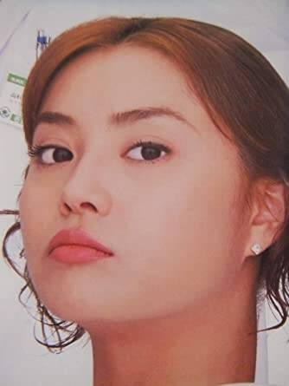
上からありさ。
観月ありさ。
なんでもありさ。
さがしものは・見つかるさ。。

Slide 3
上からありさ。
観月ありさ。
なんでもありさ。
さがしものは・見つかるさ。。

Slide 4
上からありさ。観月ありさ。
だから、なんでもありさ。

